Slide 1
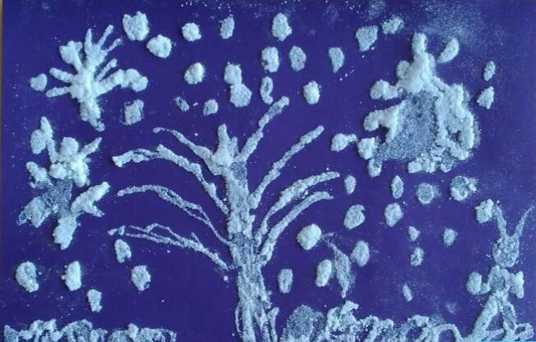
МБОУ НФ сош №9 дважды Героя Советского Союза лётчика – космонавта В.В.Лебедева дошкольное отделение №2
Тема: «Использование нетрадиционных техник рисования
в речевом развитии детей 3-4-х лет»
г. Наро-Фоминск, 2023г.

Slide 2
Цель: Развитие речи детей дошкольного возраста с
помощью нетрадиционных методов рисования.
Задачи:
разработка комплексов нетрадиционных приёмов развития мелкой моторики рук дошкольников;
повышение уровня речевого развития детей;
проговаривание слов, формирование и обогащение словаря, закрепление лексических терминов.

Slide 3
Наблюдение за снегом
Цель: продолжать формировать у детей представления о явлениях природы.
Совершенствовать логическое мышление. Обогащать словарный запас.

Slide 4
Цель: знакомить детей с нетрадиционной техникой рисования. Обогащать
словарный запас детей на тему «Зима» (снег, снежинки, зима, белый,
пушистый, лёгкий и т.д.)

Slide 5
Рисование ватными палочками «Снег»

Slide 6
Рисование пальчиками «Снег»

Slide 7
Печать поролоном «Снег»

Slide 8
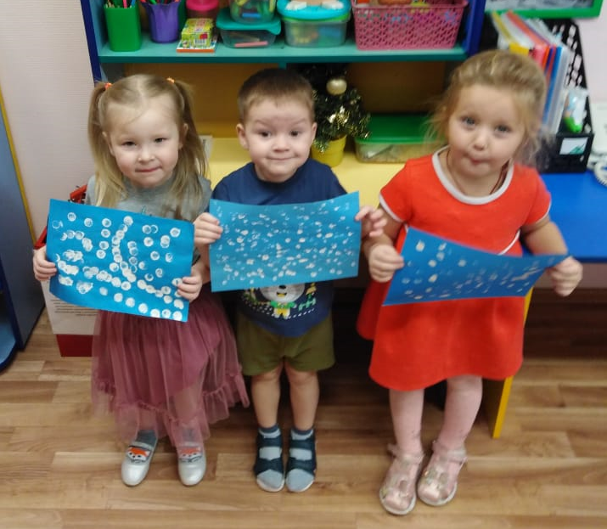
Дети показывают свои работы
В итоге использования нетрадиционных техник рисования дети используют в речи прилагательные, согласовывают их с существительными, описывают внешний вид предметов и называют их первичные признаки

